Slide 1






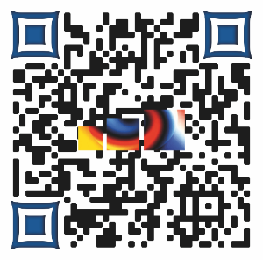


Datum: _________ Nr.: __________________
Arbeiten mit einer Dateicloud
Möglichkeit des Abrufs und der Bearbeitung durch mehrere Personen
Zugriff von jedem Ort zu jeder Zeit über das Internet
Vorgang des Ab-
gleichs der
Ordnerinhalte
(„synchronisieren“)
Synchronisation des Tauschordners
auf verschiedenen
Geräten
Cloud-Server des Schulträgers
Spezielle Software und Tauschordner mit Dateien auf deinem Computer
Notwendigkeit
der
Installation
einer
Software
(z. B. eine App)
https://kurzelinks.de/DFG-Dateicloud
Abb. Egyninja, 2009, Cartoon Cloud, public domain, https://openclipart.org/detail/25319/cartoon-cloud, (Zugriff: 13.04.2024);
alle übrigen Abbildungen: MS Piktogramme 2024

